Slide 1
第16章
过渡元素

Slide 2
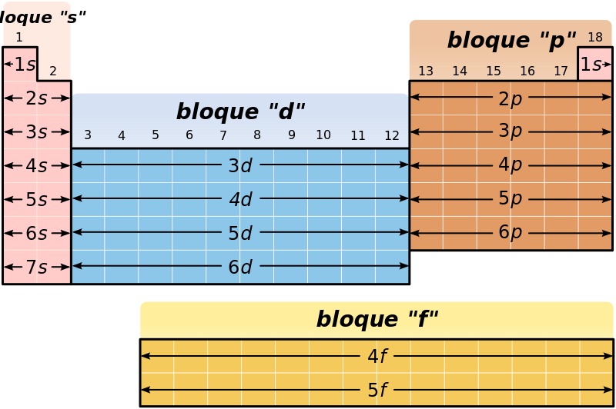
16.1 过渡元素的概论
电子层结构：含有未填满的d或f副层轨域。
因此过渡元素的一些性质与主族元素不同。
通性：
  都是金属
  多种氧化数
  易生成有色化合物
  易形成配位化合物
  易形成具有催化性的化合物

Slide 3
16.2 过渡元素的通性
都是金属
过渡金属
最外层电子数不超过2
金属晶体，原子间形成金属键
原子半径小，密度大，熔点高，硬度大
延展性，导电，导热，耐腐蚀性
除了金属键外还有部分共价键(d电子参与成键)
熔点最高：钨
密度最大：锇
硬度最大：铬

Slide 4
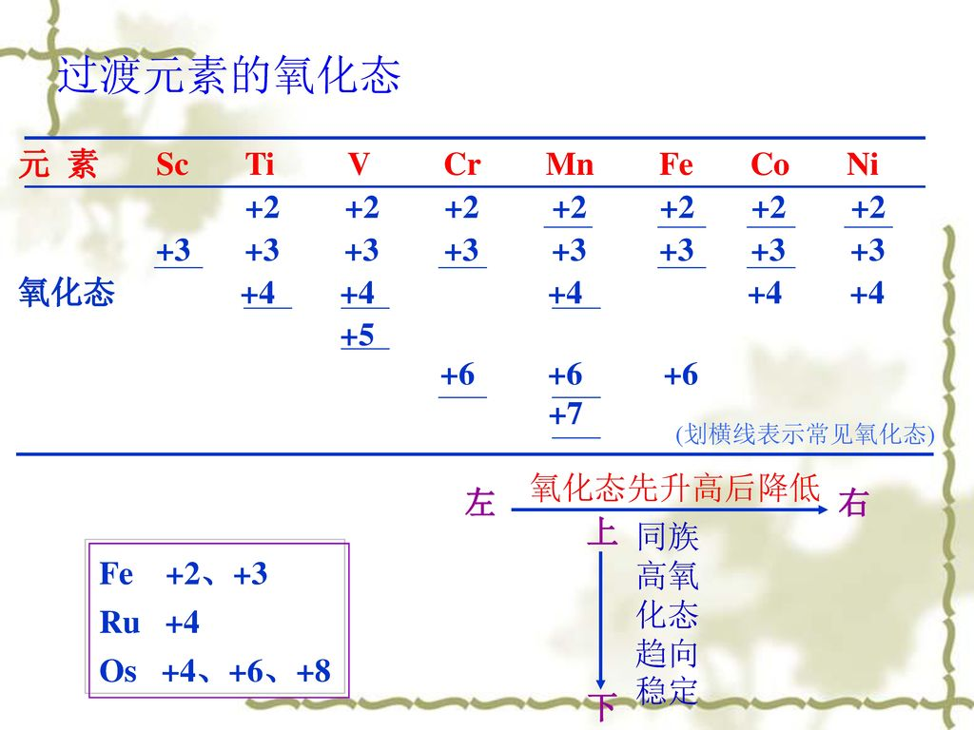
16.2过渡元素的通性
2. 多种氧化数
除了Sc与Zn外，都有多种氧化数。
因ns, (n-1)d能阶相差不多，故这些电子均参与成键。
Cu
+1
+2
Zn
+2

Slide 5
16.2过渡元素的通性
3. 易生成有色化合物
过渡元素的3d电子能在未填满的d轨域间跃迁而吸收部分可见光，使得其离子表现出一定的颜色。

Slide 6
16.2过渡元素的通性
4. 易形成配位化合物
活动1
开始时产生白色沉淀
AgNO₃ + NH₃·H₂O → AgOH + NH₄NO₃
加入过量氨水后，沉淀溶解
AgOH + 2 NH₃·H₂O → Ag(NH₃)₂OH + 2H₂O

Slide 7
16.2过渡元素的通性
4. 易形成配位化合物
活动2
开始时产生蓝色沉淀
CuSO₄ + 2NH₃·H₂O → Cu(OH)₂+ (NH₄)₂SO₄
加入过量氨水后，沉淀溶解，溶液变成深蓝色
Cu(OH)₂ +4NH₃·H₂O→Cu(NH₃)₄(OH)₂+ 4H₂O

Slide 8
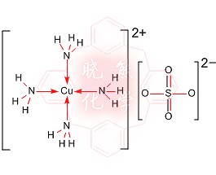
16.2过渡元素的通性
4. 易形成配位化合物
配离子：金属离子和1个或几个阴离子或分子结合成的离子。
配位体：有孤对电子
中心阳离子：有空的轨域（过渡金属离子）
  ns, np是空轨域，(n-1)d轨域部分或全空，能接受配位体提供的孤对电子

Slide 9
16.2过渡元素的通性
5. 易形成具有催化性的化合物
过渡元素的最外层或次外层没有填满电子，能与被吸附的气体形成吸附化学键，生成表面中间物种，使其具有催化性能。

Slide 10
思考题16a
1. (1)AgCl+2NH₃·H₂O → Ag(NH₃)₂Cl + 2H₂O
(2)CuSO₄+ 4NH₃·H₂O→Cu(NH₃)₄SO₄+ 4H₂O
2. CoCl₂ 呈蓝色，吸水后生成了CoCl₂·6H₂O呈粉红色。
过渡元素的化合物除了与过渡离子结构有关外，还与所结合的阴离子种类、晶体中是否含有结晶水等因素有关。

Slide 11
16.3铁
地壳四大元素：氧、硅、铝、铁
地核：90%铁，10%镍
重要的过渡元素
电子排布式：[Ar]3d⁶ 4s²
氧化数：0、+2、+3
Fe²⁺ 、Fe³⁺ 哪个较稳定？为什么？
Fe³⁺ 。因为它的3d轨域为半充满稳定结构。

Slide 12
16.3.1 铁的物理性质
密度7860kgm⁻³
熔点1535ºC 、沸点2750ºC
纯铁抗蚀能力强
含碳等其他元素的铁熔点、抗蚀能力皆下降
具有金属特性
能被磁体吸引，自身也能产生磁性

Slide 13
16.3.1 铁的化学性质
在氧气中燃烧
3 Fe + 2 O₂
在氯气中燃烧
2 Fe + 3 Cl₂
与硫磺共热
Fe + S
点燃
Fe₃O₄
点燃
2 FeCl₃
点燃
FeS

Slide 14
16.3.1铁的化学性质
加热的条件下，与水蒸气反应（活动3 ）
3 Fe + 4 H₂O
与稀盐酸/稀硫酸反应
Fe + 2 HCl →
Fe + H₂SO₄ →
离子方程式：
Fe(s)+ 2H⁺(aq) → Fe²⁺(aq)+H₂(g)
置换出其他金属
Fe + CuSO₄ →
高温
Fe₃O₄ + 4 H₂
FeCl₂ + H₂
FeSO₄ + H₂
FeSO₄ + Cu

Slide 15
思考题
如何判断Fe反应后是被氧化为Fe²⁺ 还是Fe³⁺？
与较弱的氧化剂反应被氧化为Fe²⁺
与较强的氧化剂反应被氧化为Fe³⁺

Slide 16
16.3.2 铁的重要化合物
FeO 黑色粉末
Fe₂O₃ 红棕色粉末(铁红)
Fe₃O₄ (FeO ∙ Fe₂O₃) 黑色有磁性的晶体
这三种铁的氧化物皆不溶于水，不与水起反应。
加热FeO或Fe₂O₃ 都能得到Fe₃O₄

Slide 17
Fe(OH)₃
红棕色粉末、难溶于水
制取：FeCl₃ + 3 NaOH → Fe(OH)₃ + 3 NaCl
  Fe³⁺ 的溶液与强碱
  现象：生成红褐色絮状沉淀物
离子方程式：Fe³⁺(aq)+3OH⁻(aq) →Fe(OH)₃(s)

Slide 18
Fe(OH)₂
绿色粉末、难溶于水
制取：FeCl₂ + 2 NaOH → Fe(OH)₂ + 2 NaCl
  Fe²⁺ 的溶液与强碱
  现象：生成灰绿色絮状沉淀物，最终会变成红褐色沉淀
离子方程式：Fe²⁺(aq)+2OH⁻(aq)→Fe(OH)₂ (s)
不稳定易被氧化为Fe(OH)₃
  4 Fe(OH)₂ + O₂ + 2 H₂O → 4 Fe(OH)₃

Slide 19
活动5
Fe²⁺ → Fe³⁺ ，需加入氧化剂
2Fe²⁺(aq) +Cl₂(g)→ 2Fe³⁺(aq)+2Cl⁻(aq)
例： 2FeCl₂ + Cl₂ → 2 FeCl₃
6 FeSO₄ + 3 Cl₂ → 2 Fe₂(SO₄)₃ + 2 FeCl₃
Fe³⁺ → Fe²⁺ ，需加入还原剂
2 Fe³⁺ (aq) + Fe(s) → 3 Fe²⁺ (aq)
(活动6) 2Fe³⁺(aq) + Cu(s) → 2Fe²⁺(aq) + Cu²⁺(aq)
  现象:铜片被腐蚀，出现一个“+”字，烧杯中溶液变蓝色
保存含Fe²⁺ 的溶液，在溶液中加入少量铁粉。

Slide 20
FeSO₄ ∙ 7 H₂O
俗称绿矾、可溶于水
用途：杀虫杀菌剂、防腐剂、颜料、媒染剂
FeCl₃
棕褐色固体可溶于水
具有氧化性
Cu + 2 FeCl₃ → 2 FeCl₂ + CuCl₂
用途：氧化剂、止血剂

Slide 21
16.3.3 Fe²⁺ 与 Fe³⁺ 的检验
方法硫氰化钾
Fe³⁺ (aq)+ SCN⁻ (aq) → [Fe(SCN)]²⁺ (aq)
黄棕色 无色 血红色
Fe²⁺ ：无颜色变化

Slide 22
16.3.3 Fe²⁺ 与 Fe³⁺ 的检验
方法② 碱 NaOH(aq)
Fe³⁺ : 产生红褐色沉淀Fe(OH)₃
Fe³⁺(aq) + 3 OH⁻(aq) →Fe(OH)₃(s)
Fe²⁺ : 先产生淡绿色沉淀Fe(OH)₂
很快变成红褐色沉淀Fe(OH)₃
Fe²⁺(aq) + 2OH⁻(aq) →Fe(OH)₂ (s)
  4 Fe(OH)₂ + O₂ + 2 H₂O → 4 Fe(OH)₃

Slide 23
16.3.3 Fe²⁺ 与 Fe³⁺ 的检验
方法③
Fe³⁺ ：黄色铁(II)氰化钾→ 深蓝色沉淀
Fe²⁺ ：深红色铁(III)氰化钾→深蓝色沉淀

Slide 24
16.3.3 Fe²⁺ 与 Fe³⁺ 的检验
方法④ H₂S (g)
Fe³⁺ : 产生黄色沉淀（S）
2 Fe Cl₃ + H₂S → 2 HCl + 2FeCl₂ + S
氧化还原反应
Fe²⁺ : 产生黑色沉淀（FeS）
FeCl₂ + H₂S → 2HCl + FeS
复分解反应

Slide 25
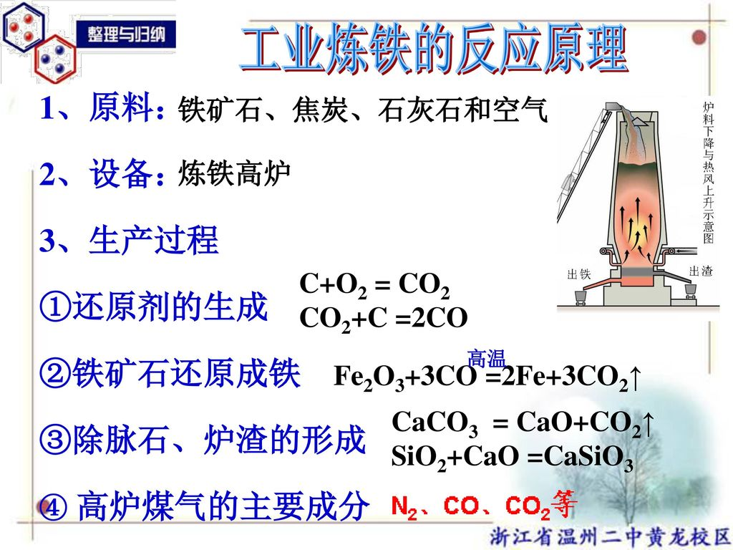
16.3.4 炼铁
原理：利用还原剂将铁矿石还原为单质铁。

Slide 26
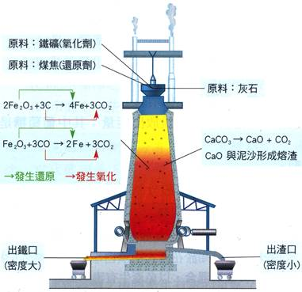
16.3.4 炼铁
2Fe₂O₃ + 3 C → 4 Fe + 3 CO₂
CaCO₃ → CaO + CO₂
Fe₂O₃ + 3 CO → 2 Fe + 3 CO₂
CaO + SiO₂ → CaSiO₃
CO₂ + C → 2 CO
C + O₂ → CO₂

Slide 27
16.3.4 炼铁
刚炼好的铁属于生铁，含碳量较高。
可直接用来炼钢，或铸件
炉渣可作为水泥的原料
高炉煤气含大量灰尘，除去灰尘后可作为燃料。

Slide 28
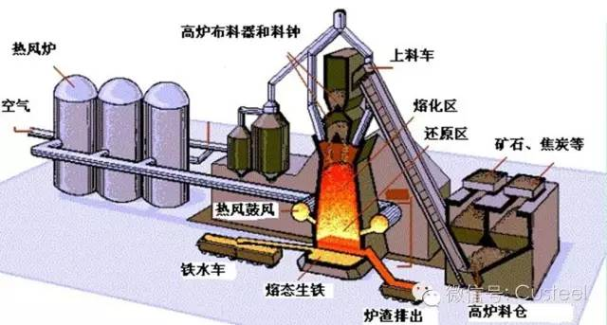

Slide 29
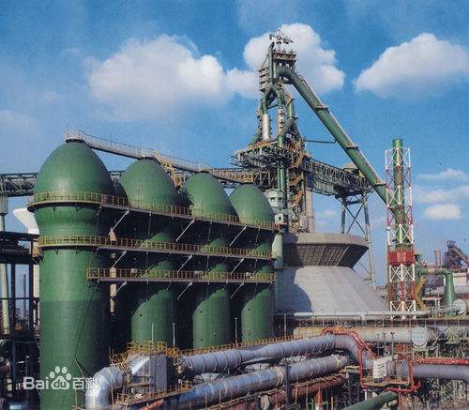

Slide 30
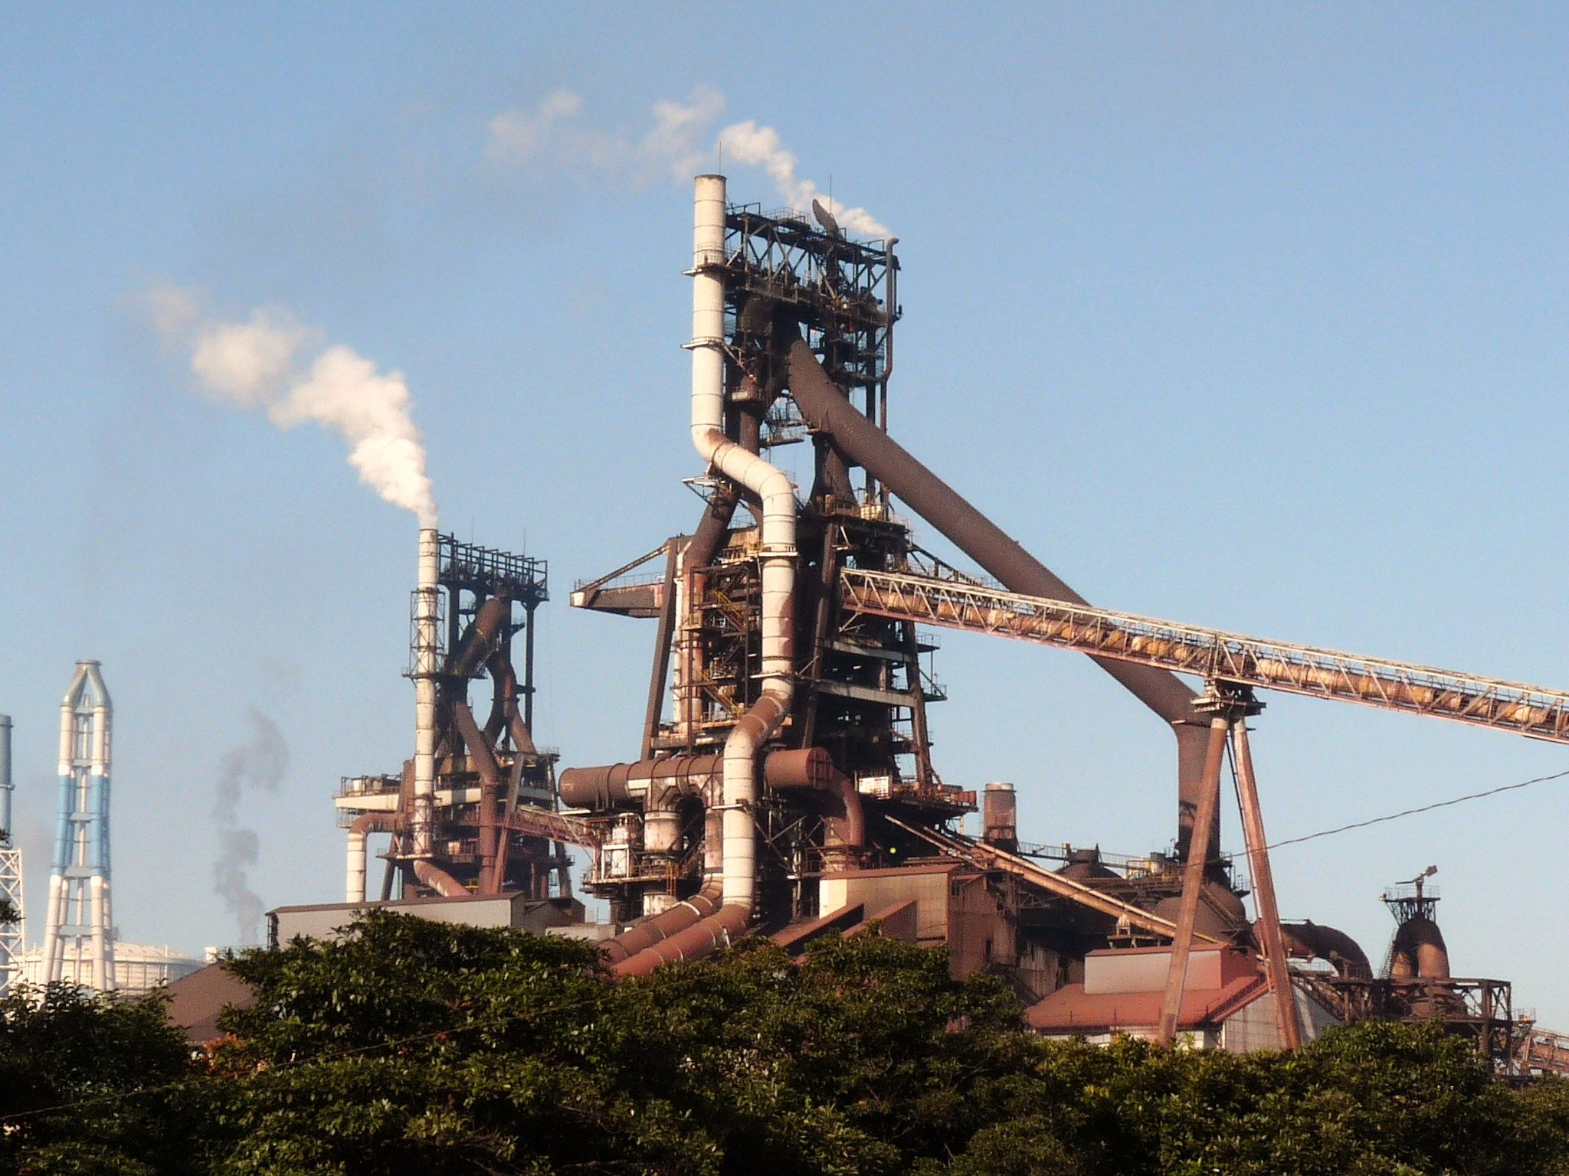

Slide 31
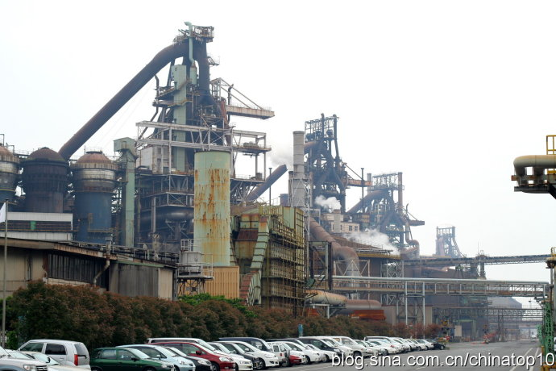

Slide 32
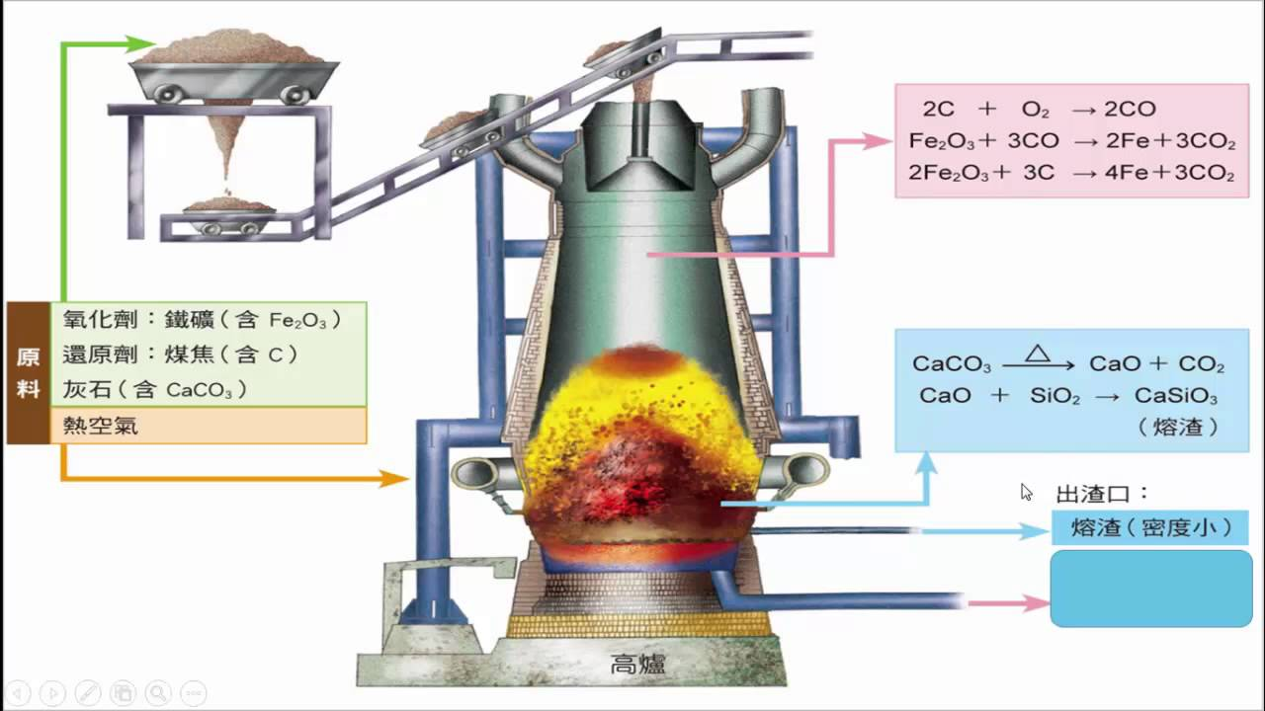

Slide 33
16.3.4 铁的合金
合金：一种金属和一种或几种金属（或非金属）熔合而成具有金属特性的物质。
合金是一种混合物。
纯金属较软，合金较坚硬。
根据含碳量的不同，可将铁分为生铁，钢和熟铁。
  含碳量 1.7% ～4.5% 生铁
  含碳量 0.2% ～ 1.7% 钢
  含碳量 小于0.2% 熟铁（纯铁）
含碳量 高，硬度大， 脆；含碳量 低，软，有韧性。

Slide 34
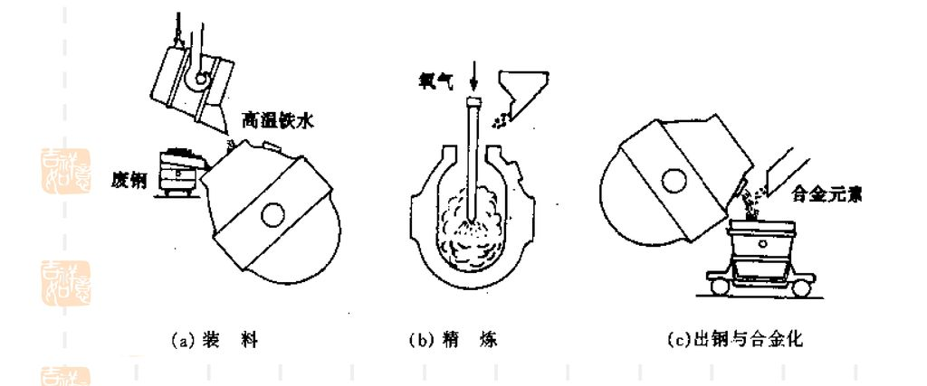
16.3.4 炼钢
原理：利用氧化剂把生铁里过多的碳和其 他杂质氧化并除去。
氧气顶吹转炉炼钢法

Slide 35
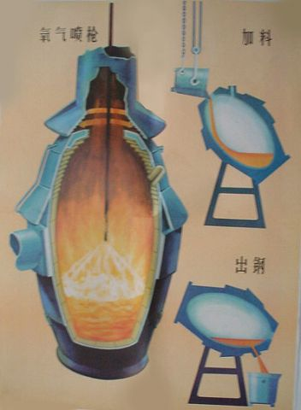
氧气顶吹转炉炼钢法
氧化剂：O₂
脱氧剂：
硅铁、锰铁、铝
造渣材料：CaO
FeO + C → Fe + CO
FeO + Mn → Fe + MnO
2 FeO + Si → 2 Fe + SiO₂
炉渣
SiO₂ + CaO → CaSiO₃
2 Fe + O₂ → 2 FeO
2 FeO + Si → 2 Fe + SiO₂

Slide 36
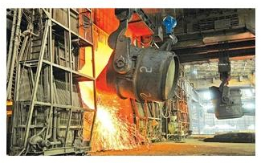

Slide 37
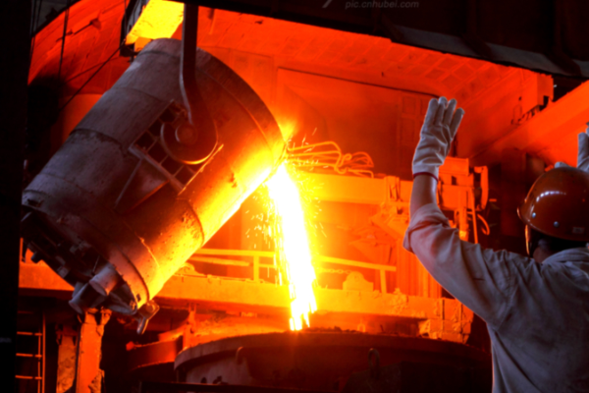

Slide 38
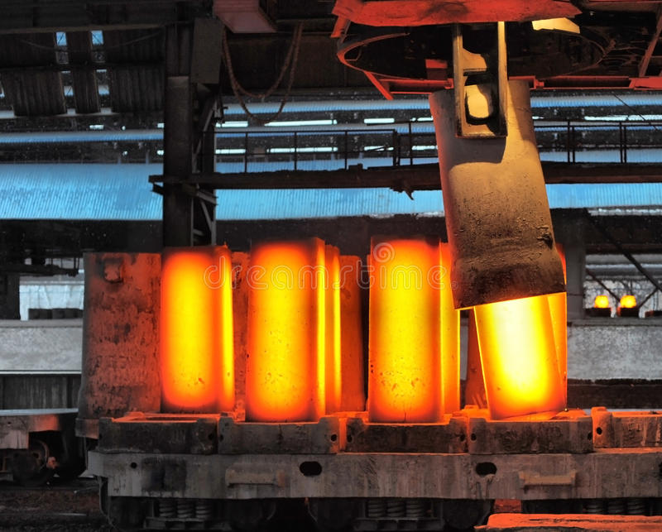

Slide 39
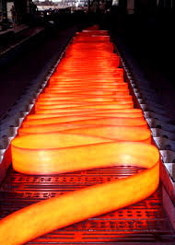
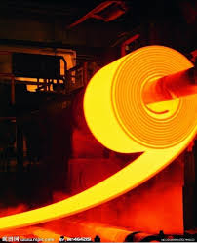

Slide 40
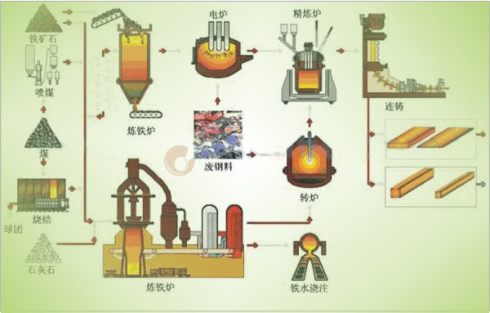

Slide 41
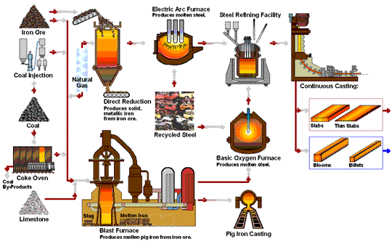

Slide 42
16.3.4 炼钢
氧气顶吹转炉炼钢过程中会产生大量氧化铁(III)棕色烟和一氧化碳。
需净化回收，防止污染环境。
回收氧化铁(III)：炼钢
回收一氧化碳：燃料
回收炉渣：钢渣水泥、磷肥

Slide 43
16.3.4 炼铁和炼钢
炼铁原理：利用还原剂将铁矿石还原为单质铁。
炼钢原理：利用氧化剂把生铁中过多的碳和其他杂质氧化并除去。

Slide 44
思考题16b
C (FeCl₂)
2. 2 FeCl₃ + Fe → 3 FeCl₂
2 FeCl₃ + Cu → 2 FeCl₂ + CuCl₂
Fe + CuCl₂ → FeCl₂ + Cu
Fe 能将Cu²⁺ 置换，所以有Fe就一定有Cu，
有Cu不一定有铁。
A 铁粉限量
C FeCl₃ 限量
D FeCl₃ 过量
Ans: B

Slide 45
16.4 铜
重要金属元素，产量占第三位。
过渡元素
电子排布式：[Ar] 3d¹⁰ 4s¹
氧化数：0、+1、+2

Slide 46
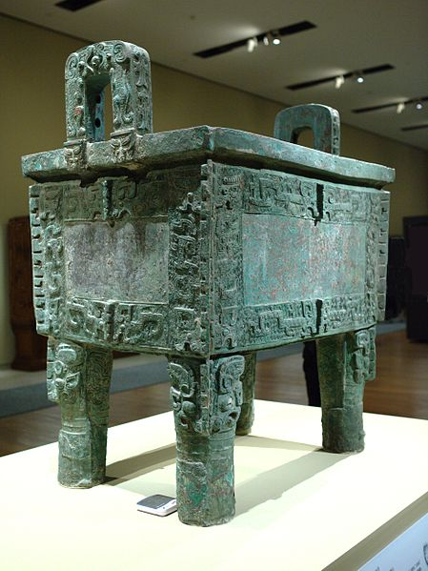
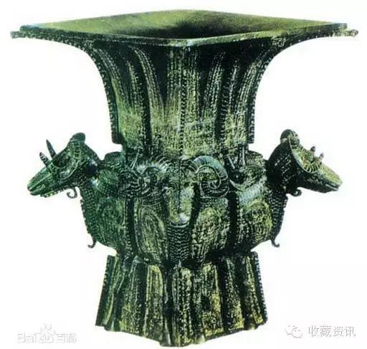
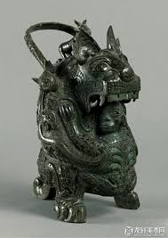
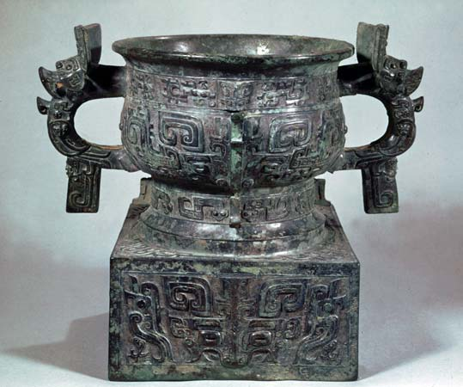
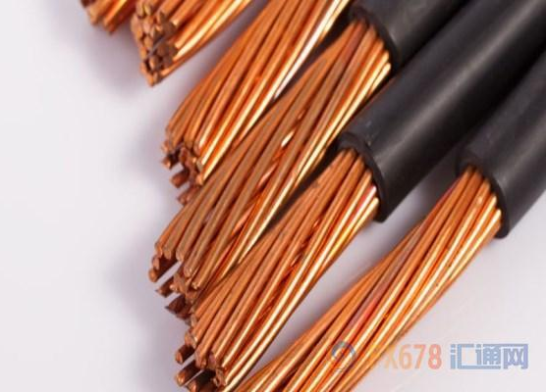
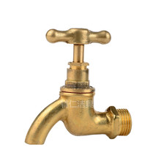
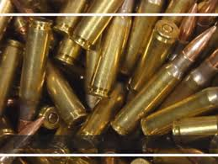
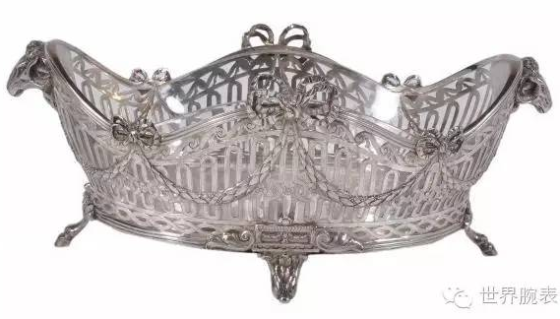
16.4 铜
导电性好：电器工业
合金：机械仪器、仪表工业、枪弹、炮弹
  黄铜(Cu-Zn)
  青铜(Cu-Sn)
  德国银(Cu-Zn-Ni)

Slide 47
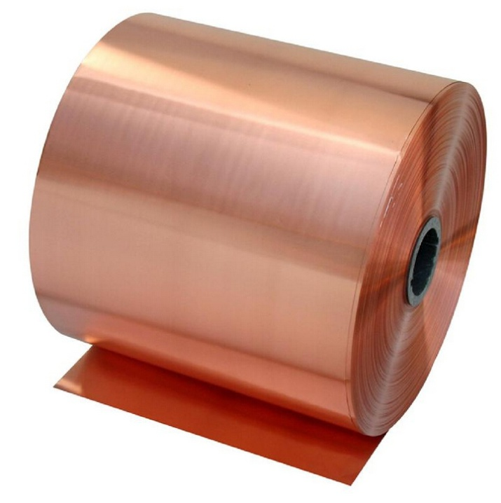
16.4.1 铜的物理性质
紫红色光泽的金属
熔点1083ºC
密度8920kgm⁻³
纯铜质软
具有金属特性

Slide 48
16.4.1 铜的化学性质
不活泼，耐腐蚀能力较好
碱式碳酸铜有毒
2 Cu + H₂O + O₂ + CO₂ → CuCO₃·Cu(OH)₂
高温下，
  Cu + S CuS
  Cu + Cl₂ CuCl₂
活动7
现象：铜丝在硫蒸气中燃烧，
生成黑色物质
高温
高温

Slide 49
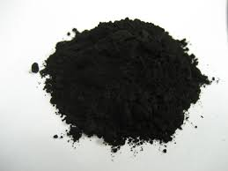
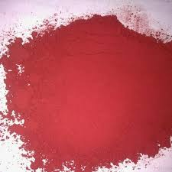
16.4.1 铜的化学性质
铜在空气中加热
2 Cu + O₂ 2 CuO
高温下，氧化铜(II)与铜反应
CuO + Cu Cu₂O
高温

Slide 50
16.4.1 铜的化学性质
铜与强氧化性酸反应
Cu + 2 H₂SO_{4(浓)}
Cu + 4 HNO_{3(浓)} →
3Cu + 8HNO_{3(稀)}
CuSO₄ + 2 H₂O + SO₂
Cu(NO₃)₂ + 2 H₂O + 2NO₂
3 Cu(NO₃)₂ + 4 H₂O + 2NO

Slide 51
16.4.2 铜的重要化合物
Cu₂O
  不溶于水
  玻璃、搪瓷的红色颜料
CuO
  不溶于水
  玻璃、搪瓷的绿色/蓝色颜料

Slide 52
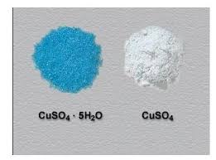
16.4.2 铜的重要化合物
CuSO₄
  在高温下，CuSO₄ →CuO + SO₃
  CuSO₄ ：检验水的存在
  CuSO₄ · 5 H₂O 俗称胆矾：
    媒染剂、杀虫剂、杀菌剂、波尔多液、木材防腐

Slide 53
16.4.3 Cu²⁺ 离子的检验(活动8)
方法①与NaOH(aq)反应生成蓝色絮状沉淀Cu(OH)₂
Cu²⁺(aq)+2OH⁻(aq)→Cu(OH)₂ (s)
方法②与H₂S(g)反应生成黑色沉淀CuS
Cu²⁺ (aq)+ H₂S(g) → 2H⁺ (aq)+ CuS(s)
Fe²⁺ (aq)+ H₂S(g) → 2H⁺ (aq)+ FeS(s)

Slide 54
16.4.3 Cu²⁺ 离子的检验
方法③与NH₃·H₂O反应 (观察思考)
生成蓝色沉淀Cu(OH)_{2，}继续反应沉淀溶解生成深蓝色溶液[Cu(NH₃)₄](OH)₂
CuSO₄ + 2 NH₃·H₂O →
Cu(OH)₂+ 4 NH₃·H₂O→
Cu(OH)₂ + (NH₄)₂ SO₄
Cu(NH₃)₄(OH)₂+ 4H₂O

Slide 55
16.4.4 铜的冶炼
自然界中，天然铜很少，铜大部分以化合态存在。
方法：高温冶炼黄铜矿
2 CuFeS₂ + O₂ Cu₂S+ 2FeS + SO₂
2Cu₂S + 3 O₂ 2Cu₂O + 2SO₂
2Cu₂O + Cu₂S 6Cu + SO₂
需经过电解精料以制得更高纯度的铜
焙烧
高温
高温

Slide 56
思考题16c
1. C
2. (1) CuCO₃∙Cu(OH)₂
(2) 2CuO + C
3. 2 FeCl₃ + Fe → 3 FeCl₂
2 FeCl₃ + Cu → 2 FeCl₂ + CuCl₂
Fe + CuCl₂ → FeCl₂ + Cu
(1) Cu²⁺、 Fe³⁺
(2) Fe²⁺ 、Fe³⁺ 或Cu、Fe²⁺
(3) Fe、Cu ；Fe²⁺
(4) Cu、Fe
2CuO + 2 H₂O + CO₂
高温
2Cu + CO₂
高温

Slide 57
选择题
1. A
2. A
3. D
4. C
氯气是强氧化剂
5. D
6. 缓解中毒即将Fe³⁺ 还原回Fe²⁺
D
7. C

Slide 58
选择题
8. A 浅绿色
9. **氧化剂的氧化性强于氧化产物
由Fe + CuCl₂ → FeCl₂ + Cu 得:
由2 FeCl₃ + Cu → 2 FeCl₂ + CuCl₂得:
Ans: C
10. 2FeCl₃ + Fe → 3FeCl₂
反应 2mol 1mol 3mol
结束 3mol 0 3mol
已反应 : 未反应=2 : 3 Ans:A
11. A
Cu²⁺ > Fe²⁺
Fe³⁺ > Cu²⁺

Slide 59
作答题
(1) 炼铁高炉，
原料：铁矿石、焦炭、空气、石灰石
(2) 作为燃料，产生大量的热
C + O₂ CO₂
产生炼铁的还原剂
CO₂ + C 2 CO
(3) Fe₂O₃ + 3CO 2Fe + 3 CO₂
(4) 助熔剂，去除SiO₂
CaCO₃ CaO + CO₂
CaO + SiO₂ CaSiO₃
(5) 生铁；钢
高温
高温
高温
高温
高温

Slide 60
作答题
2. 黄铜矿；电解精炼；电气工业
3. (1) CuO + H₂SO₄ → CuSO₄ + H₂O
(2) 2FeCl₂ + H₂O₂+ 2HCl →2FeCl₃ + 2H₂O
(3) 2FeCl₃ + Cu → 2FeCl₂ + CuCl₂
4. A – c
B – b
C – d
D – a

Slide 61
作答题
5. (1) 加入过量的HCl
Fe + 2HCl → FeCl₂ + H₂
(2) 加入过量铁粉
2FeCl₃ + Fe → 3FeCl₂
(3) 加入过量铁粉，然后过滤
CuCl₂ + Fe → FeCl₂ + Cu
(4) 通入Cl₂
2FeCl₂ + Cl₂ → 2FeCl₃

Slide 62
作答题
6. A为Fe
甲：Fe₂O₃
乙：Fe
丙：FeCl₃
丁：FeCl₂
2 FeCl₃ + Fe → 3 FeCl₂

Slide 63
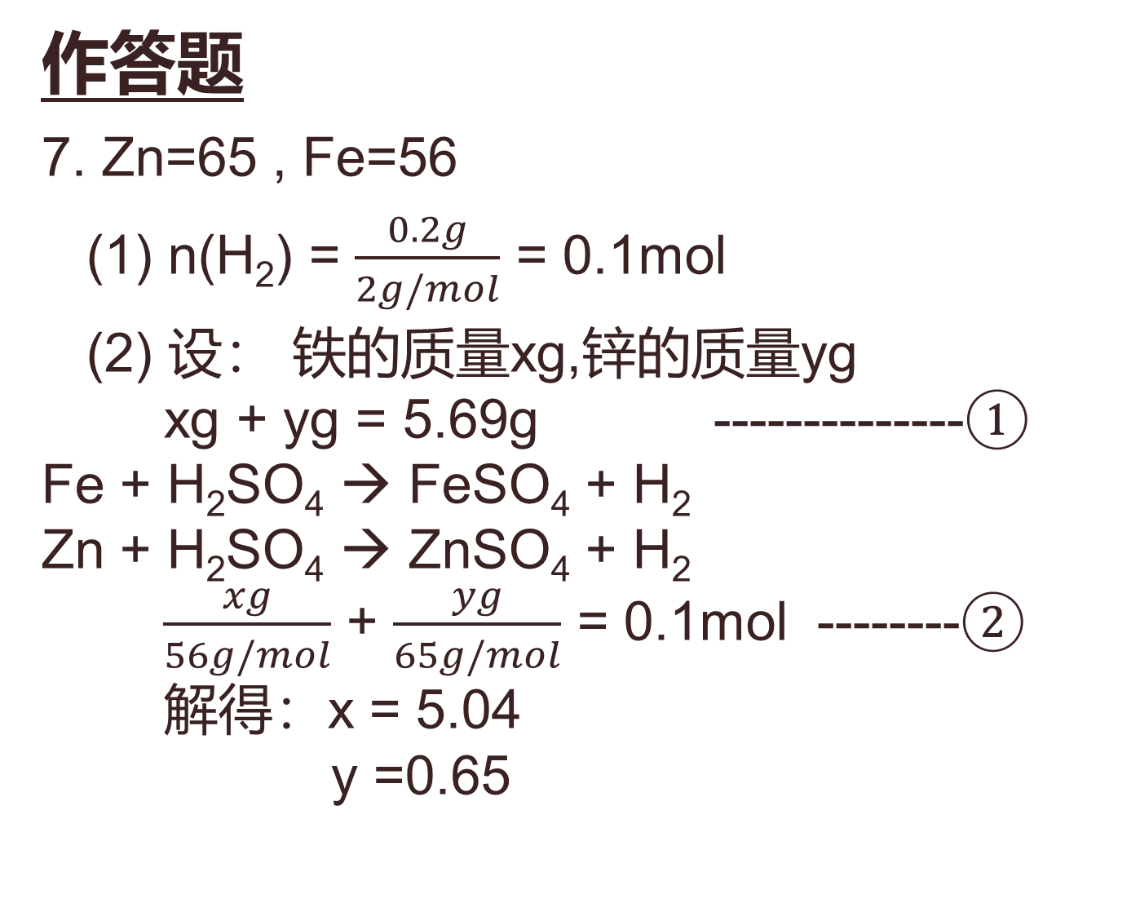
作答题
7. Zn=65 , Fe=56
(1) n(H₂) = $\frac{0.2g}{2g/mol}$ = 0.1mol
(2) 设： 铁的质量xg,锌的质量yg
xg + yg = 5.69g --------------①
Fe + H₂SO₄ → FeSO₄ + H₂
Zn + H₂SO₄ → ZnSO₄ + H₂
$\frac{xg}{56g/mol}$ + $\frac{yg}{65g/mol}$ = 0.1mol --------②
解得：x = 5.04
y =0.65

